Slide 1

하나 둘 셋 넷
김수민
이혜빈
김현지
신현주
Random Forest 모델을 이용한 성적 예측

Slide 2

목차
연구 목적 및 배경
변수 설명 및 조합
결론 및 한계점
Random Forest 모델을 이용한 성적 예측

Slide 3
연구 목적 및 배경
Random Forest 모델을 이용한 성적 예측

Slide 4


연구 목적 및 배경
목적
청소년 학업성취에 영향을 미치는 요인에 대해
공부시간이나, 사교육비용 및 시간 등의 일반적으로
예상 되는 선행 조건들이 있다.
학업 성적에 미치는 요인들을 비교, 분석한 결과로
학업 성취에 대한 발전 가능성을 도출하고자 하였다.

Slide 5



연구 목적 및 배경
포르투갈 교육연구
- 교육 지출이 학업 성과와 상응하지 않는 결과
- 높은 조기 퇴학률
- 이공계열의 저조한 졸업률
- 절반이상의 성인이 낮은 수준의 교육률
출처 : [https://ec.europa.eu/education/sites/education/files/document-library-docs/et-monitor-report-2018-portugal_en.pdf

Slide 6
변수설명 및 조합
Random Forest 모델을 이용한 성적 예측

Slide 7

변수설명
변수
1. 성별
2. 가족 수
3. 부모님과 동거 상태
4. 엄마 교육수준
5. 아빠 교육수준
6. 엄마의 일
7. 아빠의 일
8. 학교를 선택한 이유
9. 보호자
10. 등교시간
11. 공부시간
12. 실패횟수
13. 추가 교육지원
14. 가족교육지원
15. 조기교육
16. 교육을 받기를 원한다
17. 집에 인터넷 여부
18. 이성교제
19. 가족관계
20. 개인시간
21. 단체시간
22. 평일음주
23. 주말음주
24. 건강상태
25. 학교결석횟수
26. 특별활동
27. 사교육
28. 주소
29. 나이
30. 첫 번째성적
31. 두 번째 성적

Slide 8

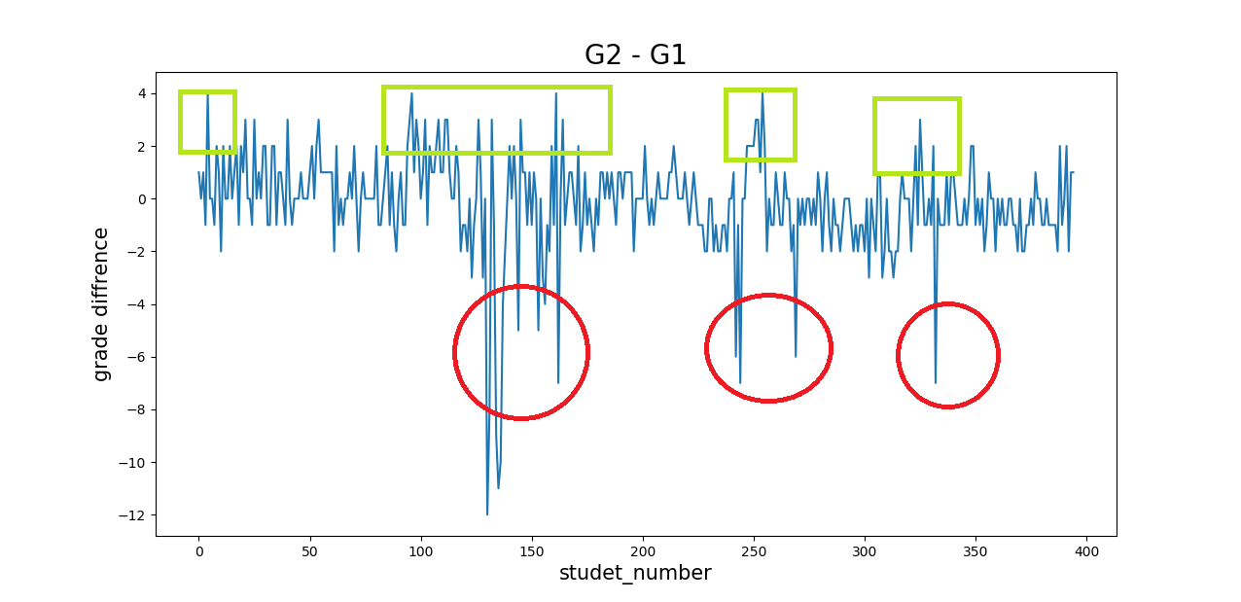
시도해본 변수조합
성적변화가 큰 학생들
Data : G3제외 모든 변수
Y값 : G3
(기본 RF점수)
RF

Slide 9







시도해본 변수조합
변수가공 후 점수
RF
G1, G2 변수를 삭제하지 않는 것이 점수가 더 잘나오는 것을 알 수 있다.

Slide 10
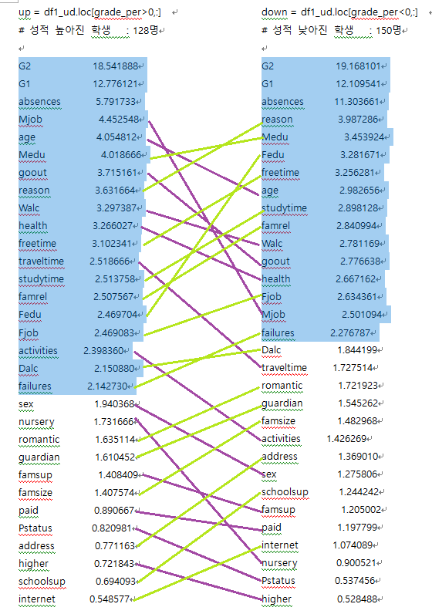
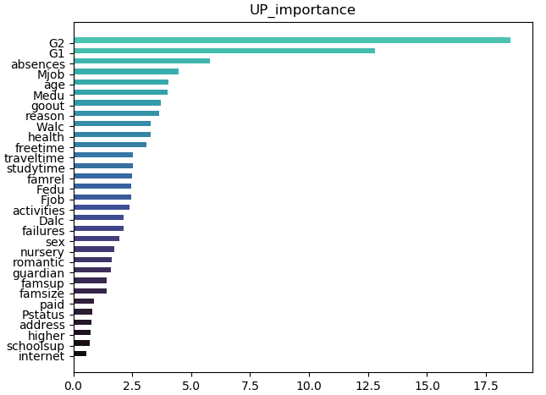
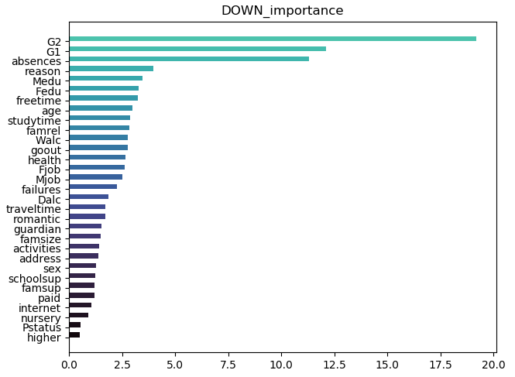


시도해본 변수조합
성적 UP / DOWN 분리 후 중요도
(30점 증가)
(26점 증가)
성적, 부모님 직업, 부모님 교육수준, goout(친구들과 외출) 등이 중요도가 높음

Slide 11
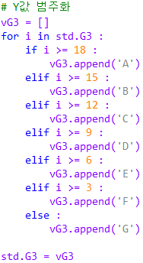


변수조합
Y값 범주화
Y값 범주화하기 전 처음 점수
Y값 범주화 후 점수 (27점 증가)
7개로 범주화

Slide 12
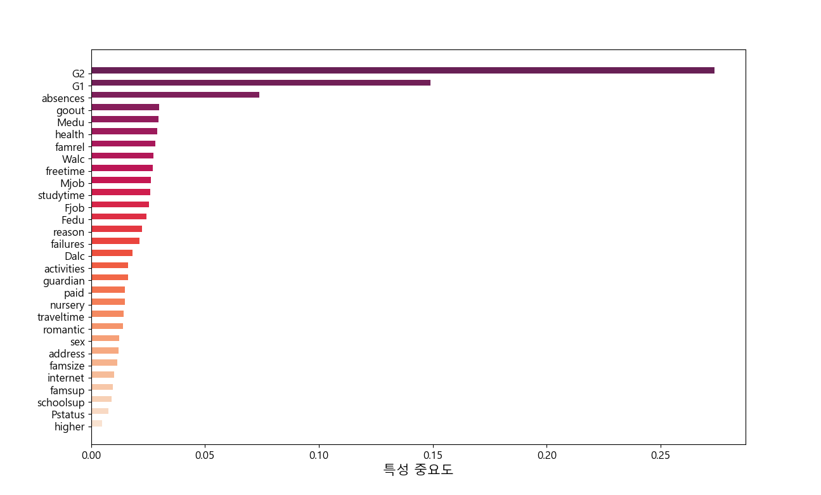

변수조합
변수삭제
('higher', 'Pstatus’)

Slide 13
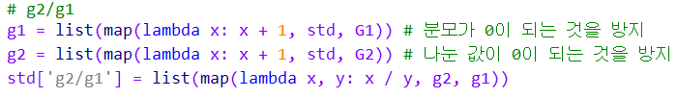


G2/G1 변수 추가
변수조합
(4점 증가)

Slide 14
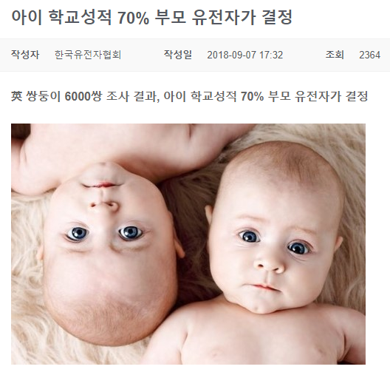

변수조합
유전자 관련 기사
영국 킹스칼리지런던의
카일리 림펠드 박사와
미국 텍사스대
마게리타 마란치니 박사 연구팀은
네이처 자매지인 국제 학술지
'학습 과학'에 "학생들의 학업 성취도는
70%가 유전자에 의해 좌우된다“
는 연구 결과를 발표했다.
출처 : http://korgene.org/notice/?mod=document&uid=20

Slide 15


변수조합
유전자 관련 기사
과학 전문 블로그
'사이콜로지 스폿'에 따르면
“아들의 경우 전적으로
엄마의 유전자 영향을 받는다고 밝혔다.”
“아들의 지능은 엄마로부터,
딸의 지능은 아빠와 엄마로부터
각각 1개씩의 X염색체를 물려받아
양친의 지능을 모두 물려받는다고 생각하면 된다.”
출처 : http://m.segye.com/view/20200206518132

Slide 16
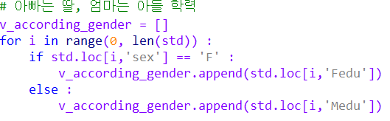

아빠-딸, 엄마-아들 학력
변수조합
(3점 증가)

Slide 17
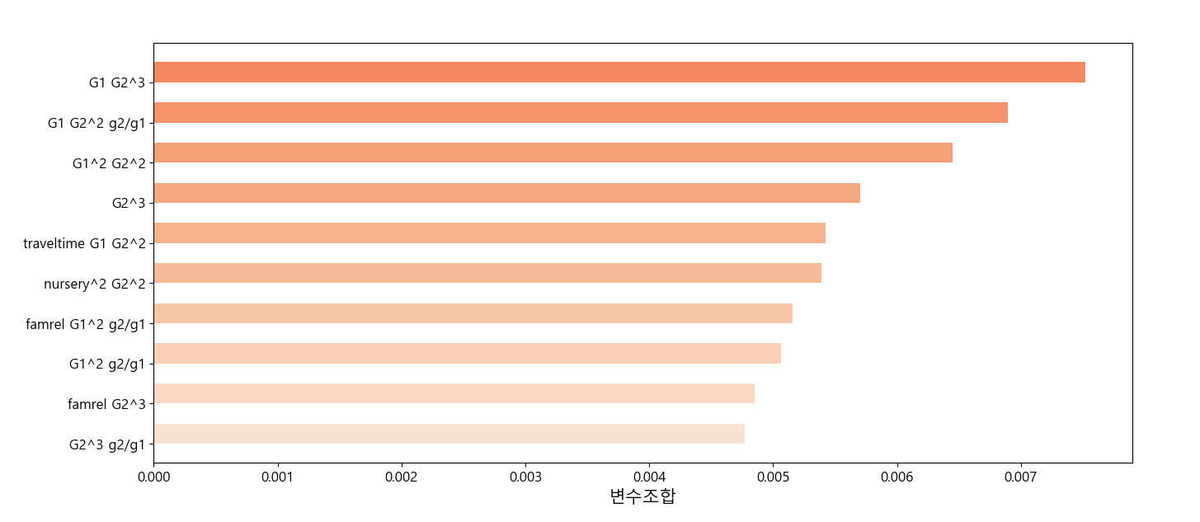

교호작용
변수조합
변수추가
G1 * (G2^2) * (G1/G2)
(3점 증가)

Slide 18
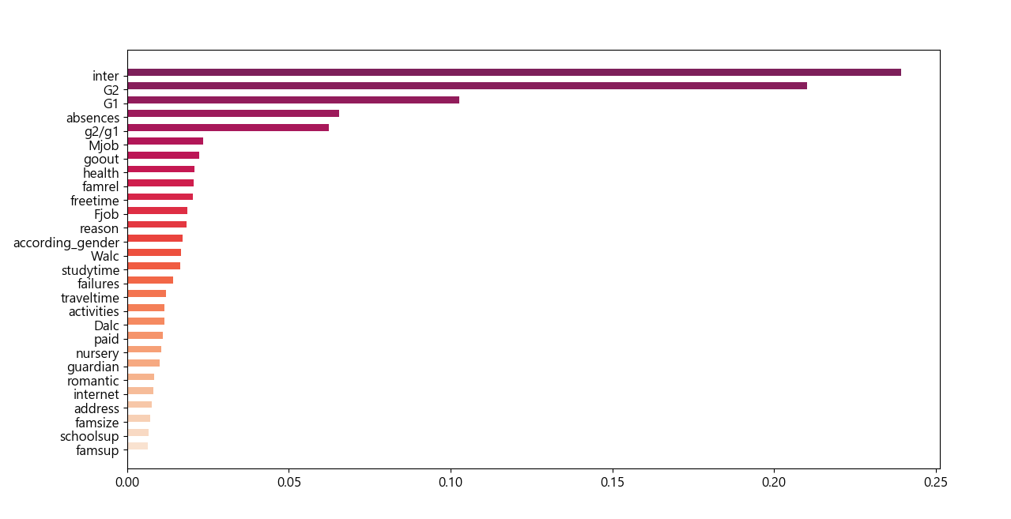



변수삭제 ('address','schoolsup','famsize‘)
변수조합
하위4개
('address','schoolsup','famsize‘, ‘famsup’)
하위3개
('address','schoolsup','famsize‘)
(1점 증가)
따라서 2번째 경우 채택

Slide 19

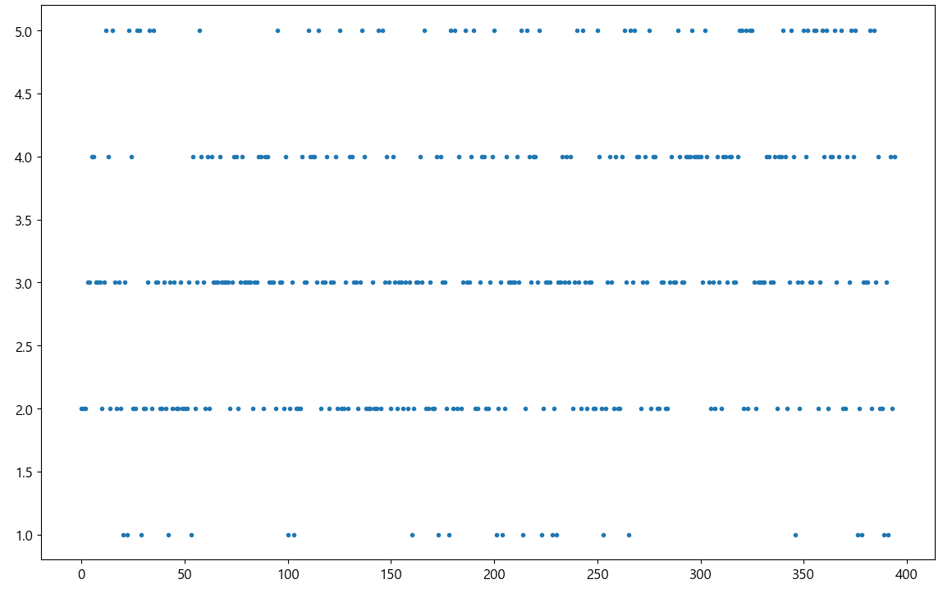
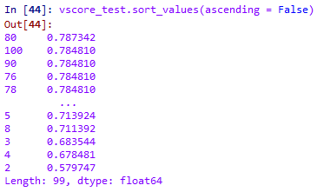
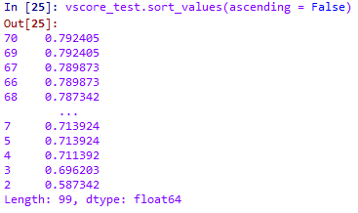

Goout 범주화
변수조합
Goout
점수가 감소하였지만 교차검증에서 점수증가
성적순 정렬

Slide 20
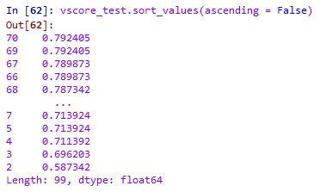

매개변수 튜닝
변수조합
n_estimators = 69 일 때, 79.24

Slide 21
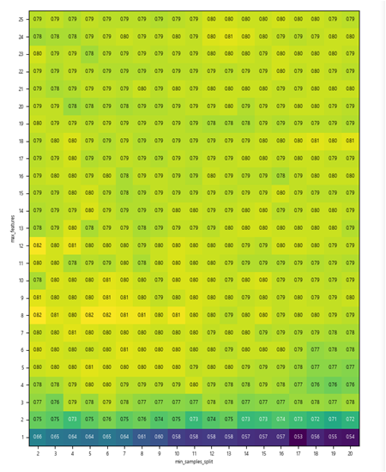

그리드 서치
변수조합
최종적으로
min_samples_split=2, max_features = 8 선정

Slide 22



변수조합
‘absences ‘변수삭제
출처 : http://www.riss.kr/search/detail/DetailView.do?p_mat_type=be54d9b8bc7cdb09&control_no=1fc3fa06b68d797f
(4점 하락)

Slide 23
결론 및 한계점
Random Forest 모델을 이용한 성적 예측

Slide 24
결론 및 한계점
결론
부모님 교육수준이
자녀의 성적에 영향을 많이 미쳤지만,
이전 성적과 결석률 또한
비슷하게 영향을 많이 미친다는 것을 알 수 있습니다.

Slide 25
결론 및 한계점
한계점
1. RAW데이터가 부족했음
2. 문화 국가적 차이
3. 인문학적 연구이기에 단언할 수 없음

Slide 26

감사합니다 !
Random Forest 모델을 이용한 성적 예측

